Slide 1
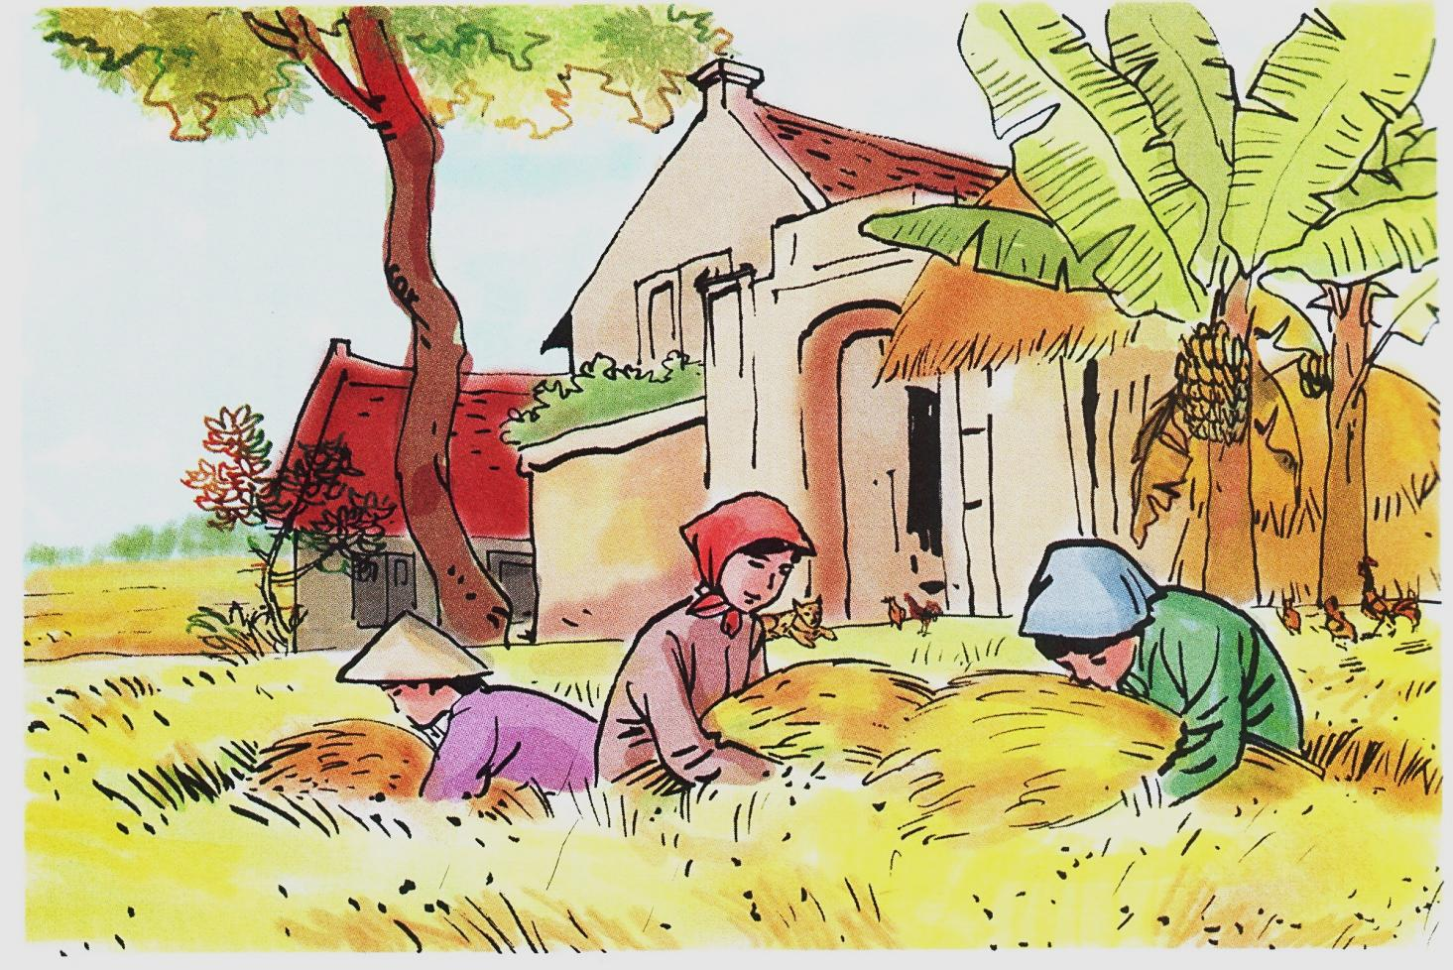
Quang cảnh làng mạc ngày mùa - Tô Hoài

Slide 2
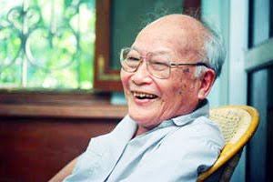
Tô Hoài

Slide 3

1. Chia đoạn
+ Đoạn 1 : Câu mở đầu
+ Đoạn 2 : Tiếp theo đến treo lơ lửng.
+ Đoạn 3 : Tiếp theo đến đỏ chói.
+ Đoạn 4 : Phần còn lại.

Slide 4

Tìm hiểu bài

Slide 5
Đọc thầm đoạn 1 em hãy cho biết tác giả giới thiệu điều gì?
Ý 1: Màu sắc bao trùm lên làng quê ngày mùa là màu vàng.

Slide 6

1. Kể tên những sự vật trong bài có màu vàng và từ chỉ màu vàng đó.
lúa  vàng xuộm
nắng  vàng hoe
quả xoan  vàng lịm
lá mít  vàng ối
tàu đu đủ, lá sắn héo  vàng tươi

Slide 7
Quả chuối  chín vàng
Bụi mía  vàng xọng
Rơm, thóc  vàng giòn
Gà, chó  vàng mượt
Mái nhà rơm  vàng mới

Slide 8
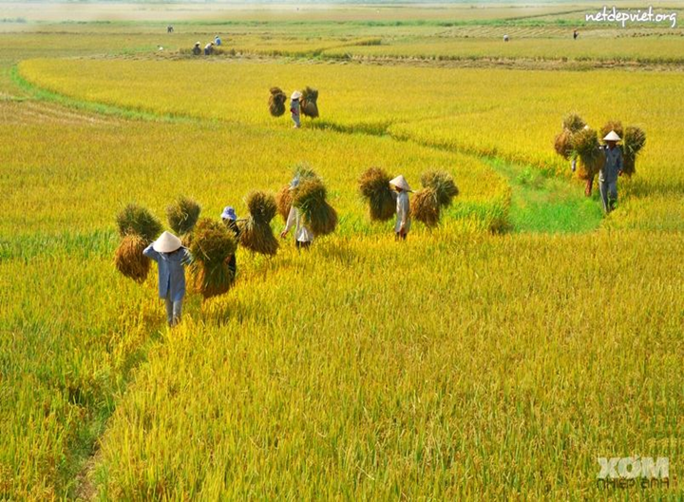
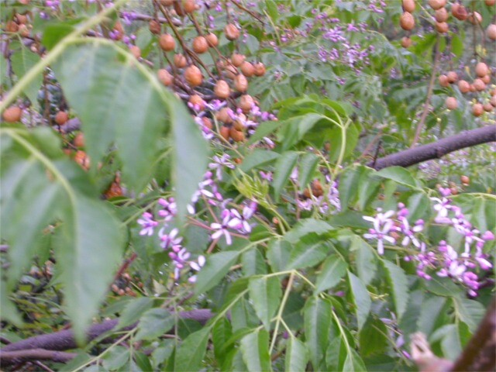
Vàng xuộm: Vàng trên diện rộng
Vàng hoe: Vàng nhạt tươi ánh lên
Vàng tươi: Vàng nhìn mát mắt
Vàng lịm: Vàng của quả chín gợi
cảm giác ngọt

Slide 9
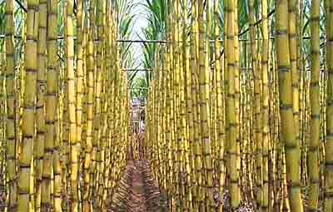
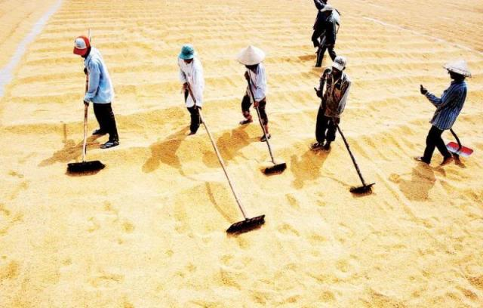
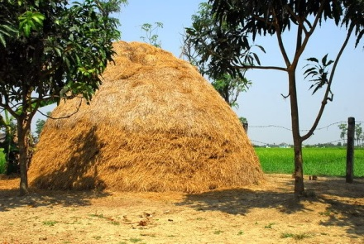
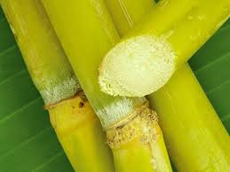
Vàng xọng: Gợi cảm giác
mọng nước
Vàng giòn: Tạo cảm giác khô giòn

Slide 10
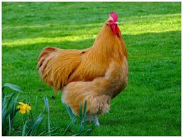
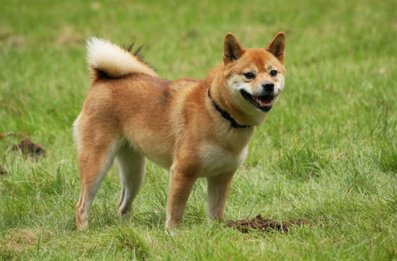
Vàng mượt: Gợi cảm giác con vật béo tốt, lông mượt

Slide 11
Tất cả

một màu vàng đầm ấm, trù phú

Slide 12
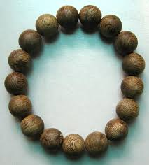
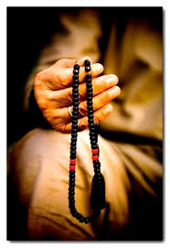
Em hiểu chuỗi tràng hạt bồ đề như thế nào?
Chùm quả xoan
Chuỗi tràng hạt bồ đề

Slide 13
Đoạn 2,3 tác giả cho người đọc thấy vẻ đẹp gì của làng quê vào ngày mùa?
Ý 2: Những màu vàng cụ thể của cảnh vật trong bức tranh làng quê.

Slide 14
Những chi tiết nào nói về thời tiết làm cho bức tranh làng quê thêm đẹp và sinh động ?

Slide 15
Quang cảnh không có cảm giác héo tàn, hanh hao lúc sắp bước vào mùa đông.

Slide 16
+ Hơi thở của đất trời, mặt nước thơm thơm, nhè nhẹ.
+ Ngày không nắng, không mưa. Thời tiết của ngày mùa được miêu tả trong bài rất đẹp.

Slide 17


Thời tiết đẹp, thuận lợi cho việc gặt hái ⇨ làm cho bức tranh làng quê thêm vẻ đẹp hoàn hảo.

Slide 18
Những chi tiết nào nói về con người làm cho bức tranh làng quê thêm đẹp và sinh động ?

Slide 19

Không ai tưởng đến ngày hay đêm, mà chỉ mải miết đi gặt, kéo đá, cắt rạ, chia thóc hợp tác xã. Ai cũng vậy, cứ buông bát đũa là đi ngay, cứ trở dậy là ra đồng ngay.
Không ai tưởng đến ngày hay đêm, mà chỉ mải miết đi gặt, kéo đá, cắt rạ, chia thóc hợp tác xã. Ai cũng vậy, cứ buông bát đũa là đi ngay, cứ trở dậy là ra đồng ngay.
Cơ sở kinh doanh tập thể.

Slide 20
Con người chăm chỉ, mải miết, say mê lao động ⇨ làm bức tranh quê không phải bức tranh tĩnh vật mà là bức tranh lao động rất sống động.

Slide 21
Qua phần tìm hiểu vừa rồi tác giả nói đến sự vật nào làm cho cảnh vật thêm đẹp?
Ý 3: Thời tiết và con người làm cho bức tranh làng quê thêm đẹp.

Slide 22
Bài văn thể hiện tình cảm gì của tác giả đối với quê hương ?

Slide 23
Qua bài văn, em có nhận xét gì về phong cảnh ở làng quê Việt Nam ? Em sẽ làm gì để phong cảnh làng quê thêm tươi đẹp ?

Slide 24

Nội dung
Bức tranh làng quê ngày mùa nói lên điều gì ?
Bức tranh làng quê vào ngày mùa thật đẹp, sinh động và trù phú, qua đó thể hiện tình yêu tha thiết của tác giả đối với quê hương.

Slide 25
Luyện đọc
diễn cảm

Slide 26
Giọng tả chậm rãi, dàn trải, dịu dàng, nhấn giọng những từ ngữ tả những màu vàng rất khác nhau của cảnh vật.

Slide 27
Từng chiếc lá mít vàng ối. Tàu đu đủ, chiếc lá sắn héo lại mở năm cánh vàng tươi. Buồng chuối đốm quả chín vàng. Những tàu lá chuối vàng ối xoã xuống như những đuôi áo, vạt áo. Nắng vườn chuối đương có gió lẫn với lá vàng như những vạt áo nắng, đuối áo nắng, vẫy vẫy. Bụi mía vàng xọng, đốt ngầu phấn trắng. Dưới sân, rơm và thóc vàng giòn. Quanh đó, con gà, con chó cũng vàng mượt. Mái nhà phủ một màu rơm vàng mới. Lác đác cây lụi có mấy chiếc lá đỏ. Qua khe dậu, ló ra mấy quả ớt đỏ chói.

Slide 28
Từng chiếc lá mít vàng ối. Tàu đu đủ, chiếc lá sắn héo lại mở năm cánh vàng tươi. Buồng chuối đốm quả chín vàng. Những tàu lá chuối vàng ối xoã xuống như những đuôi áo, vạt áo. Nắng vườn chuối đương có gió lẫn với lá vàng như những vạt áo nắng, đuối áo nắng, vẫy vẫy. Bụi mía vàng xọng, đốt ngầu phấn trắng. Dưới sân, rơm và thóc vàng giòn. Quanh đó, con gà, con chó cũng vàng mượt. Mái nhà phủ một màu rơm vàng mới. Lác đác cây lụi có mấy chiếc lá đỏ. Qua khe dậu, ló ra mấy quả ớt đỏ chói.

Slide 29

Dặn dò
 Nhớ nội dung bài.
 Chuẩn bị bài : Nghìn năm văn hiến
 Tìm hiểu về Văn Miếu – Quốc Tử Giám

Slide 30


Chúc các em học giỏi!

